Slide 1
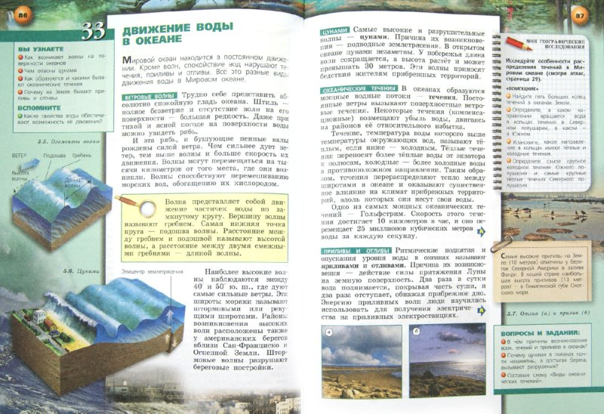
Работа с текстом как способ формирования УУД.

Slide 2
Ученик должен уметь: 1) ориентироваться в содержании текста и понимать его целостный смысл; 2) находить в тексте требуемую информацию (пробегать текст глазами определять его основные элементы) 3) решать учебно-познавательные задачи, требующие, использование нумерации страниц, списки, ссылки, оглавления, таблицы, изображения; 4) преобразовывать текст, используя новые формы представления информации в формулы, графики, диаграммы, таблицы;

Slide 3
5) откликаться на содержание и форму текста; на основе имеющихся знаний, жизненного опыта, восполнять пробелы в тексте; 6) в процессе работы с одним или несколькими источниками выявлять содержащуюся в них противоречивую информацию; 7) использовать полученный опыт восприятия информационных объектов для обогащения чувственного опыта, высказывать оценочные суждения и свою точку зрения о полученном сообщении (прочитанном тексте).

Slide 4
Деятельностный подход требует от учителя, при использовании различных источников географической информации, обновления способов работы с ней это понимания смысла выполненной работы для чего это было сделано и где это может быть использовано в дальнейшей работе.

Slide 5
Примеры заданий в работе с текстом. 1. Прочитайте текст и ответьте на вопросы. 2. Придумайте вопрос к каждому пункту. 3. Выделите самое главное предложение. 4. Сожмите текст. 5. Выпишите из текста географическую номенклатуру и нанесите её на к\карту. 6. Найдите в тексте нужное описание. 7. Выпишите новое понятие или определение. 8! Выбираем вопросы (указать номера вопросов), на которые можно найти ответ в этом тексте.

Slide 6
1. Это теплое океанское течение, протекающее в Северном полушарии. Название его переводится на русский язык как «течение, берущее начало в заливе». Течение оказывает большое влияние на климат Северного полушария, и особенно Европы.
Вопросы к тексту
1) О каком течении идёт речь?
2) В чём проявляется влияние этого течения на климат Северного полушария и Европы?

Slide 7
2. «Африка получает солнечного тепла больше, чем любой другой материк Земли. Над тропиками солнце в течение всего года стоит высоко над горизонтом, а в любой точке между ними два раза в год бывает в зените…?»
Вопросы к тексту
О какой особенности климата Африки идёт речь в тексте?
Какой климатообразующий фактор определяет эту особенность климата Африки?

Slide 8
«Густой огромный лес … на десятки и сотни километров… Огромные колонны стволов, от которых отходят воздушные корни. Гигантские лианы обвивают деревья. В самом низу – царство мхов, выше поднимаются кустарники и молодые деревца. Множество растений-паразитов. Здесь можно наблюдать все стадии жизни растений. Как тёмные погреба бедны светом эти леса.»
Задание к тексту
1. О каком лесе идёт речь?
2. Подчеркните признаки, по которым вы определили этот природный комплекс.

Slide 9
« Расположена в двух частях света. Называют её страной обширных равнин и лесов. Имеет самое большое число стран соседей и самые протяжённые морские границы. Главная особенность природы определяется словом «разнообразие».
Задание к тексту
1. О какой стране идёт речь?
2. Какой из перечисленных признаков явился для вас решающим? Дополните ещё 3 признака, характеризующие, с вашей точки зрения, эту страну:

Slide 10
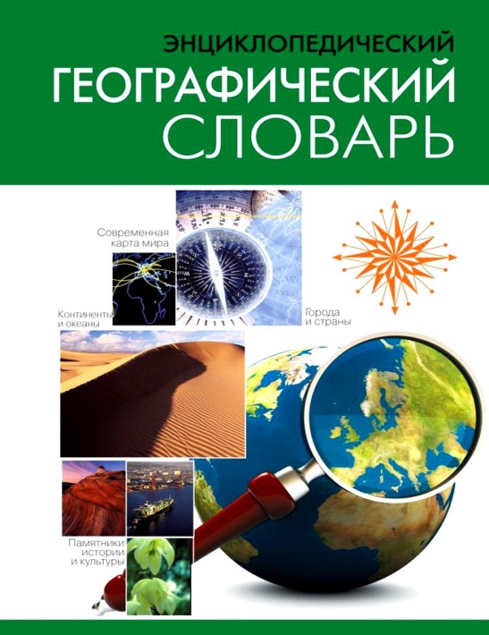
Задание:
Составьте терминологический словарик к параграфу «География – одна из наук о Земле» География-
Геология –
Метеорология –
Вулканология –
Гляциология –

Slide 11
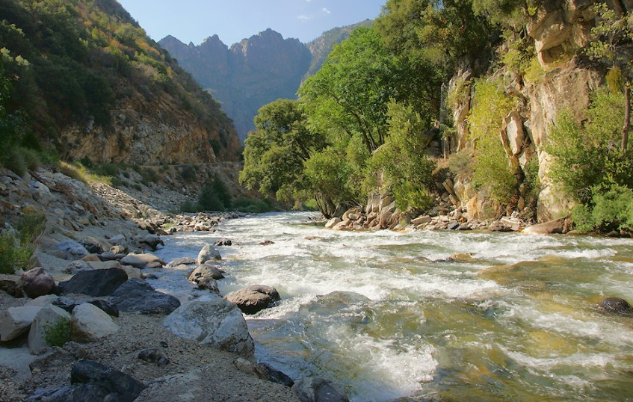
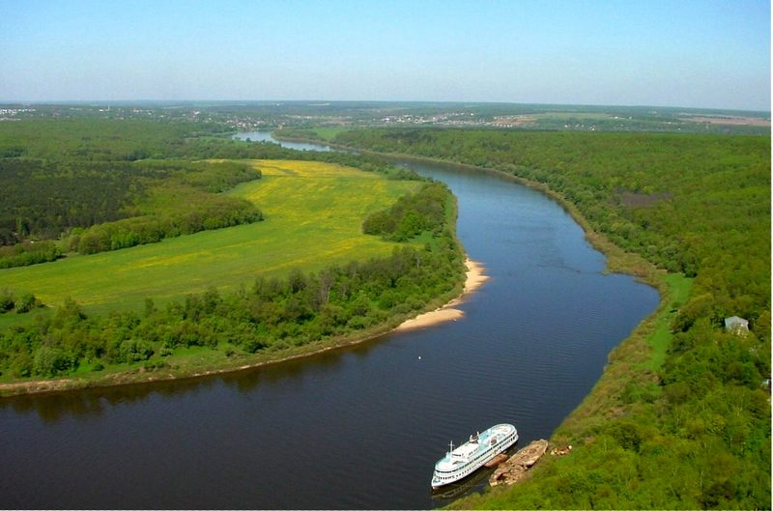
Работа с иллюстрациями
1
2
Задание: 1) Найди описание в тексте параграфа, соответствующее каждой фотографии.
2) Придумай свои названия к иллюстрациям.
3) При изучении каких тем в географии можно использовать эти фотографии

Slide 12
Задание: 1) Соотнеси номер фотографии с географическими координатами 44 с.ш. 45 в.д. и 56 с.ш. 73 в.д. 2) Назови географические объекты (название гор, равнин) , на которых расположены эти точки. ! 3) В каких субъектах РФ расположены эти точки.
1
2

Slide 13
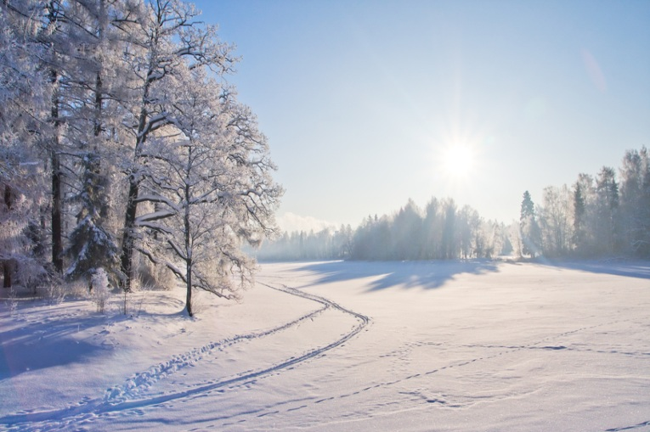
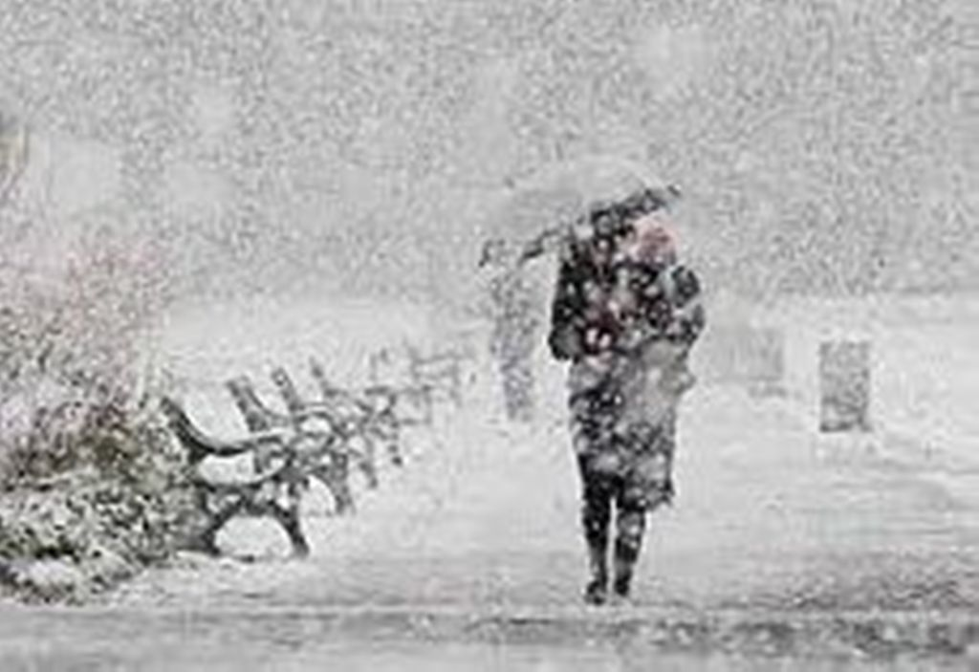
1
2
Задание: Используя текст учебника и предложенные фотографии заполни таблицу:
Вопрос | Фото 1 | Фото 2
1) Как называется это погодное явление ?
2) Какое давление воздуха устанавливается в центе ?
3) ) Какое движение воздуха будет происходить по вертикали и по горизонтали ?
4) Где на территории России можно часто наблюдать такую погоду ?

Slide 14
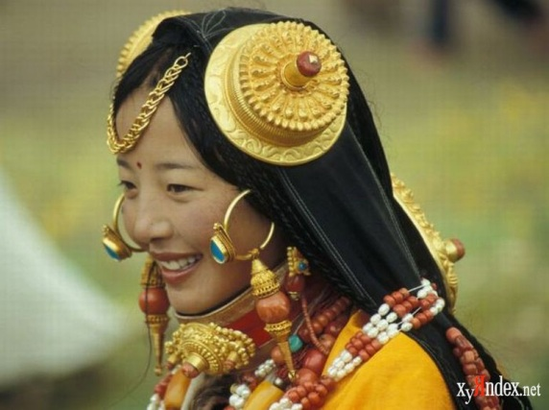
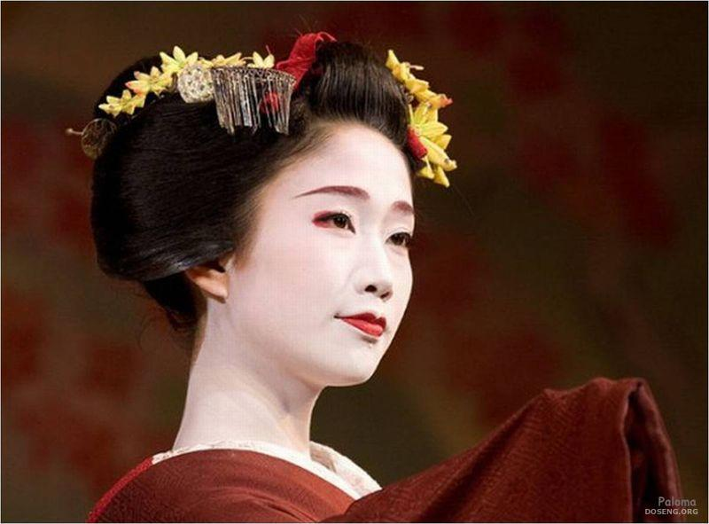
Задание: Сделай подборку фотографий и составь вопросы к ним. Тема :«Народы Азии» Ответь на вопросы 1) В какой части Азии проживают 2) К какой расе относятся

Slide 15
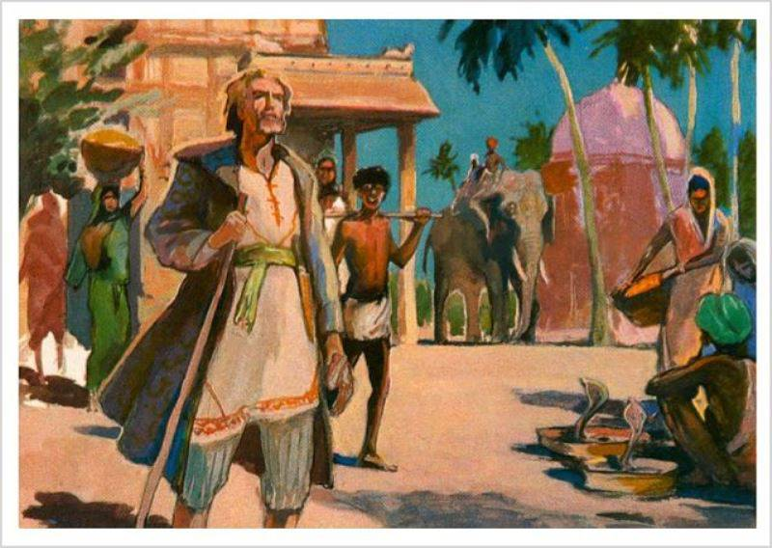
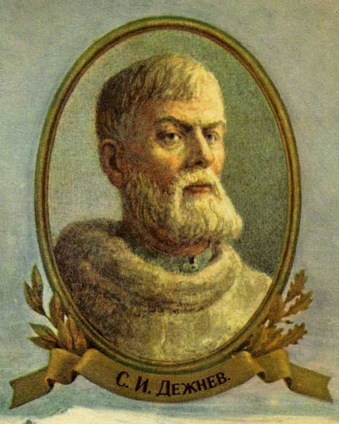
Задание
Путешественник | Заслуги в географии | Кто стоял у власти в России

Slide 16
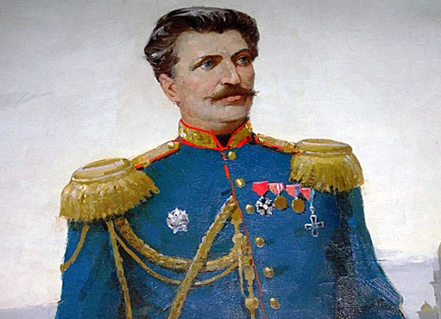
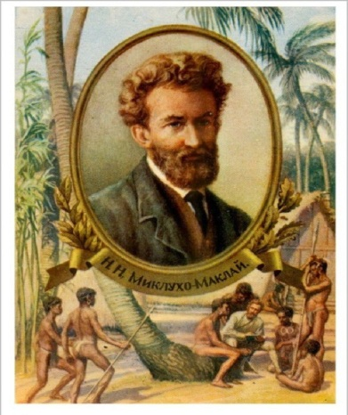
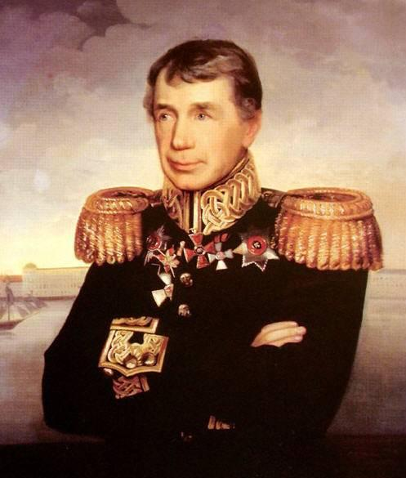

Slide 17
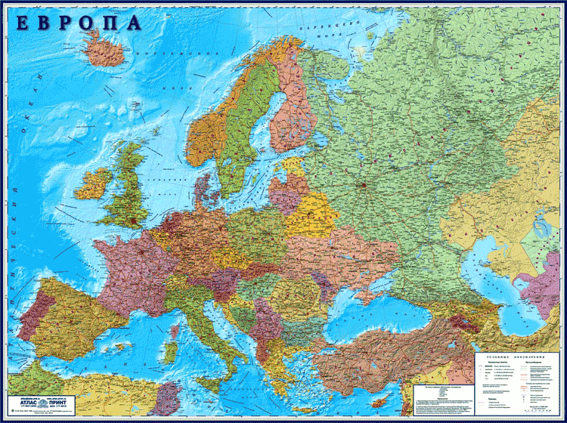
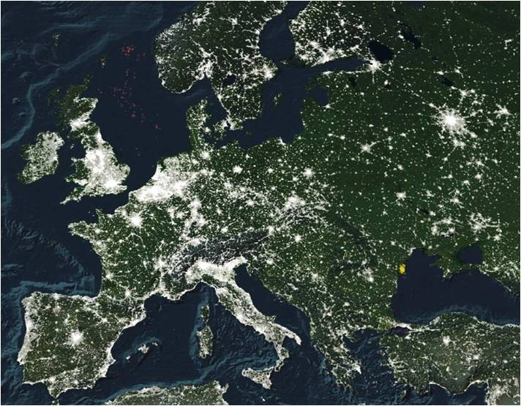
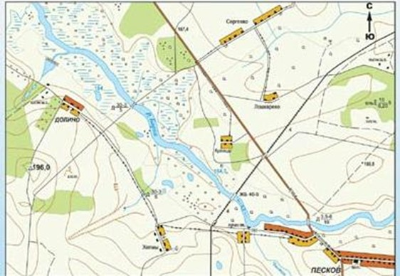
Задание: Сравни различные виды изображения земной поверхности, в чём преимущество каждого способа

Slide 18
Перевод художественного текста в учебный текст (Аналитические и коммуникативные умения)
Задание:
На основе анализа содержания стихотворения А.С.Пушкина «Кавказ»
Напиши текст, где будут указаны географические особенности природы региона.

Slide 19
Художественное описание природы | Географические особенности природы
Кавказ подо мною. Один в вышине Стою над снегами у края стремнины; Орел, с отдаленной поднявшись вершины, Парит неподвижно со мной наравне. Отселе я вижу потоков рожденье И первое грозных обвалов движенье. Здесь тучи смиренно идут подо мной; Сквозь них, низвергаясь, шумят водопады; Под ними утесов нагие громады; Там ниже мох тощий, кустарник сухой; А там уже рощи, зеленые сени, Где птицы щебечут, где скачут олени. А.С. Пушкин | Кавказ молодые горы альпийского возраста, характерные формы вершин это остроконечные вершины и пики, формирование гор здесь ещё не завершилось, поэтому часты обвалы, спровоцированные подвижками земной коры. Ледники Кавказа дают рождение многим рекам, это бурные порожистые реки, протекающие в узких речных долинах, по характеру течения это типично горные реки. На Кавказе ярко прослеживается смена природных поясов от подножия к вершине это высотная поясность.

Slide 20
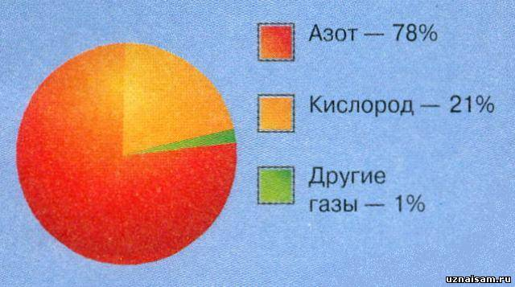
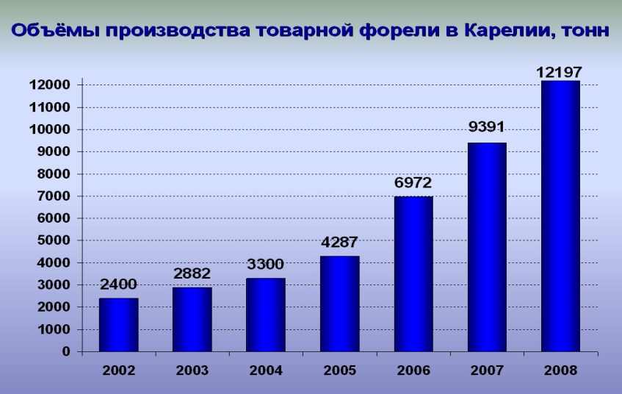
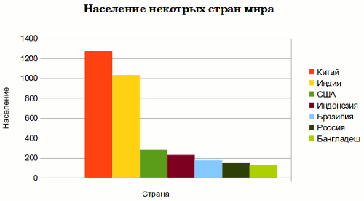
Задание: Построй диаграмму, используя статистику в предложенном тексте (преобразование текста)
1) Какой вывод можно сделать на основе построенной диаграммы
2) Какую закономерность подтверждает построенная диаграмма

